Slide 1



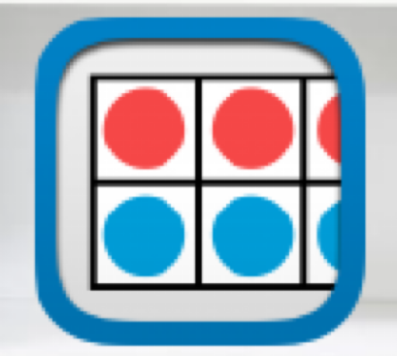




أدوات
الفصل الثالث عشر
النقود
(١٣-٥) استعمال النقود
نشاط

Slide 2
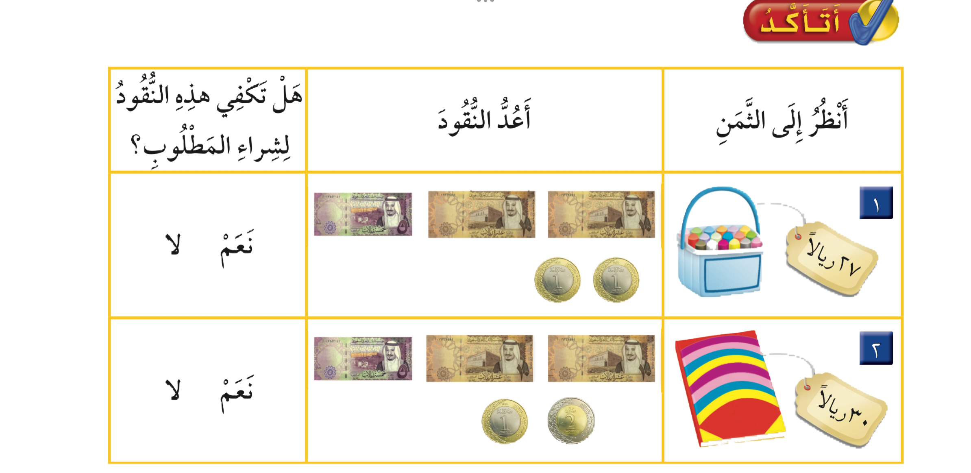

Slide 3
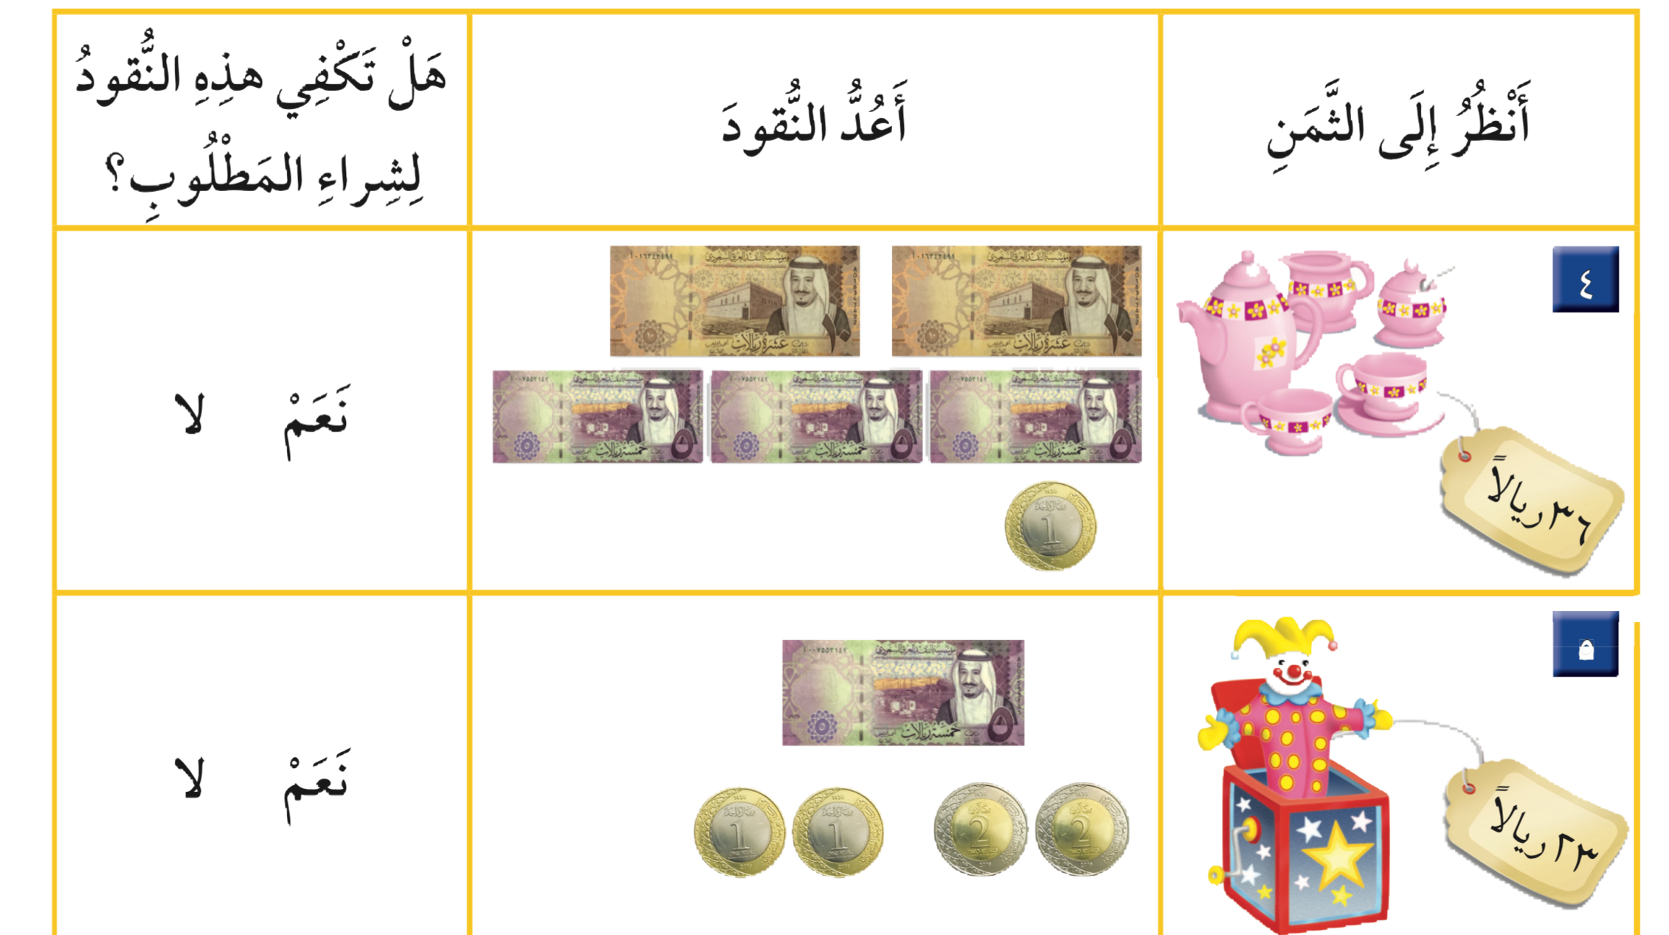

Slide 4
